Slide 1


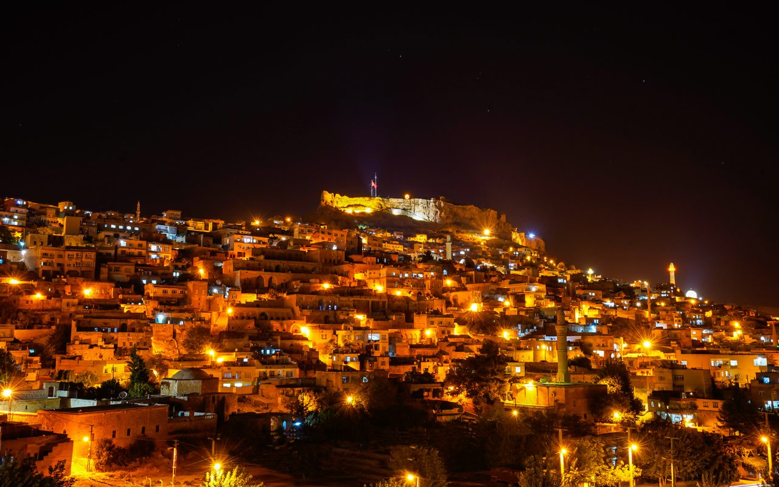
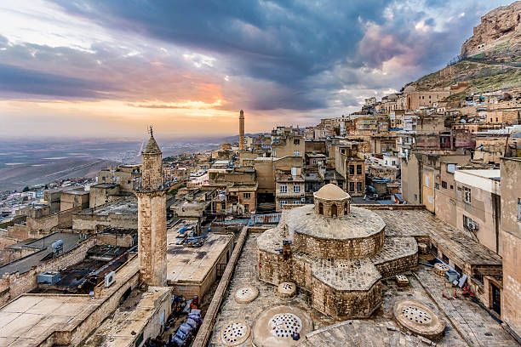
T.C. MARDİN VALİLİĞİ ÇEVRE, ŞEHİRCİLİK VE İKLİM DEĞİŞİKLİĞİ İL MÜDÜRLÜĞÜ
BRİFİNG DOSYASI (Ocak 2026)

Slide 2


BİL. TEKN. İNS. KAYN. ve DEST. HİZM. ŞUBE MÜD.
BİLGİ TEKNOLOJİLERİ, İNSAN KAYNAKLARI VE DESTEK HİZMETLERİ ŞUBE MÜDÜRLÜĞÜ

Slide 3
BİL. TEKN. İNS. KAYN. ve DEST. HİZM. ŞUBE MÜD.
İL MÜDÜRLÜĞÜMÜZ
- İl Müdürlüğümüz Toplam 159 personel ile C sınıfı İl Müdürlüğü olarak (862.757 nüfuslu, 8.891 km² yüz ölçümüne sahip) hizmet vermektedir.
- İl Müdürlüğümüze ait; 10 Oda ve 30 yataklı misafirhane bulunmaktadır.
- İl Müdürlüğümüzde 7 adet Resmi , 4 adet Kiralık, Kızıltepe 1, Midyat 1 adet resmi araç olmak üzere, toplam 13 adet Hizmet Aracı bulunmaktadır.

Slide 4
BİL. TEKN. İNS. KAYN. ve DEST. HİZM. ŞUBE MÜD.
DÖNER SERMAYE GELİRİ
-2022 Döner Sermaye İşletme Geliri: 6.381.379 TL.
-2023 Döner Sermaye İşletme Geliri: 11.747.001 TL.
-2024 Döner Sermaye İşletme Geliri: 31.747.001 TL
-2025 Döner Sermaye İşletme Geliri: 41.747.001 TL

Slide 5
BİL. TEKN. İNS. KAYN. ve DEST. HİZM. ŞUBE MÜD.
EVRAK KAYIT
-2022 yılı Gelen Evrak sayısı 17.082 adet, Giden Evrak sayısı 12.615 adet olarak gerçekleşmiştir.
-2024 yılı Gelen Evrak sayısı 53.988 adet, Giden Evrak sayısı 29.385 adet olarak gerçekleşmiştir.
-2025 yılı Gelen Evrak sayısı 35.486 adet, Giden Evrak sayısı 19.477 adet
olarak gerçekleşmiştir.
-2026 yılı Gelen Evrak sayısı 5.609 adet, Giden Evrak sayısı 3.150 adet
olarak gerçekleşmiştir.(Ocak-Şubat Ayları)

Slide 6
ÇEVRE YÖNETİMİ VE DENETİMİ ŞUBE MÜD.
ÇEVRE YÖNETİMİ VE DENETİMİ ŞUBE MÜDÜRLÜĞÜ

Slide 7

ÇEVRE YÖNETİMİ VE DENETİMİ ŞUBE MÜD.
ÇEVRE YÖNETİMİ ve DENETİMİ FAALİYETLERİ
2023 Yılında 199 Denetim 6 ihlal 1.319.256 TL İdari Yaptırım Kararı
2024 Yılında 205 denetim 10 ihlal 874.315 TL İdari Yaptırım Kararı
2025 Yılında 155 denetim 10 ihlal 3.722.113 TL İdari Yaptırım Kararı
ŞARTLI NAKDİ YARDIM
2024 Yılında 12.787.720 TL
2025 Yılında 35.586.075 TL
2026 Ocak 922.800 TL
ENERJİ TEŞVİK ÖDEMESİ
2024 Yılında 4.401.897 TL
2025 Yılında 6.345.736 TL
2026 Ocak 0 TL

Slide 8
ÇEVRE YÖNETİMİ VE DENETİMİ ŞUBE MÜD.
SIFIR ATIK
Sıfır Atık Projesi kapsamında ilimiz genelinde 10 Belediyeye Sıfır Atık Belgesi verilmiştir. Sisteme kayıt olması sağlanmıştır.
Toplamda Sıfır Atık Bilgi Sisteminde 1.844 Adet Temel Seviye Sıfır Atık Belge Başvurusu yapılmış olup 1.479 Adet (Kurum/Kuruluş) Belge Almıştır.

Slide 9
ÇEVRE YÖNETİMİ VE DENETİMİ ŞUBE MÜD.
SIFIR ATIK
İLİMİZDE SIFIR ATIK KAPSAMINDA
Sisteme Geçen Belediye | - | Sisteme Geçen Kurum | 7 ad.
Atık Getirme Merkezi/Mah.İd | - | Eğitim Verilen Kişi | 408 kişi
Atık Getirme Merkezi/AVM | - | Atık Get. Merk./OSB-Üniversite | -
Kompost Tesisi | - | Mobil Atık Getirme Merkezi | -
Yerleştirilen Kumbara | 25 ad. | Yerleştirilen Konteyner | -
Geçici Atık Depolama Alanı | 14 ad. | Elde Edilen Kompost Miktarı | -
Çalışan | - | Öğrenci | -

Slide 10
ÇED VE ÇEVRE İZİNLERİ ŞUBE MÜD.
ÇED VE ÇEVRE İZİNLERİ ŞUBE MÜDÜRLÜĞÜ

Slide 11
ÇED VE ÇEVRE İZİNLERİ ŞUBE MÜD.
GFB ALAN İŞLETMELER
2020 2021 2022 2023 2024 2025 2026 TOPLAM
GFB Alan Firma Sayısı Ek-1 1 2 3 1 1 0 0 12
GFB Alan Firma Sayısı Ek-2 16 12 14 14 12 13 0 115
ÇEVRE İZNİ/LİSANSI ALAN İŞLETMELER
YILI 2020 2021 2022 2023 2024 2025 2026 TOPLAM
İzin Lisans Sayısı Ek-1 4 1 0 0 0 3 0 9
İzin Lisans Sayısı Ek-2 15 20 15 11 19 22 2 138
ÇEVRESEL ETKİ DEĞERLENDİRMESİ (ÇED) UYGULAMALARI
YILI 2020 2021 2022 2023 2024 2025 2026 TOPLAM
ÇED Olumlu Ek-1 4 1 2 5 10 18 1 51
ÇED Olumlu Ek-2 8 22 23 30 14 26 5 173
YETKİLİ EGZOZ GAZI EMİSYON ÖLÇÜM İSTASYONLARI
YILI 2020 2021 2022 2023 2024 2025 2026 TOPLAM İstasyon Sayısı ( Aktif: 14) 1 2 0 1 0 0 0 7

Slide 12
ALTYAPI VE KENTSEL DÖNÜŞÜM HİZ. ŞUBE MÜD.
KENTSEL DÖNÜŞÜM MÜDÜRLÜĞÜ

Slide 13
RİSKLİ YAPILAR İLE İLGİLİ OLARAK
1 Ocak 2013 tarihinden, 09 Şubat 2026 tarihine kadar ilimizde;
Riskli Yapı Tespiti Yapılan Bina Sayısı : 1686
Riskli Yapı Tespiti Yapılan Konut Bağımsız Birim Sayısı : 2861
Riskli Yapı Tespiti Yapılan İşyeri Bağımsız Birim Sayısı : 1579
Riskli Yapı Tespiti Yapılan Toplam Bağımsız Birim Sayısı : 4440
Riskli Yapı Olarak Onaylanıp Yıkılan Bina Sayısı : 1599
ALTYAPI VE KENTSEL DÖNÜŞÜM HİZ. ŞUBE MÜD.

Slide 14
RİSKLİ YAPI KAPSAMINDA YAPILAN KİRA YARDIMI
6306 sayılı Kanun kapsamında yapıları Riskli Yapı olarak onaylan 1 Ocak 2013 tarihi ile 9 Şubat 2026 tarihleri arasında 2796 hak sahibine toplamda 63.079.569,31 TL kira yardımı ödemesi yapılmıştır.
ALTYAPI VE KENTSEL DÖNÜŞÜM HİZ. ŞUBE MÜD.

Slide 15
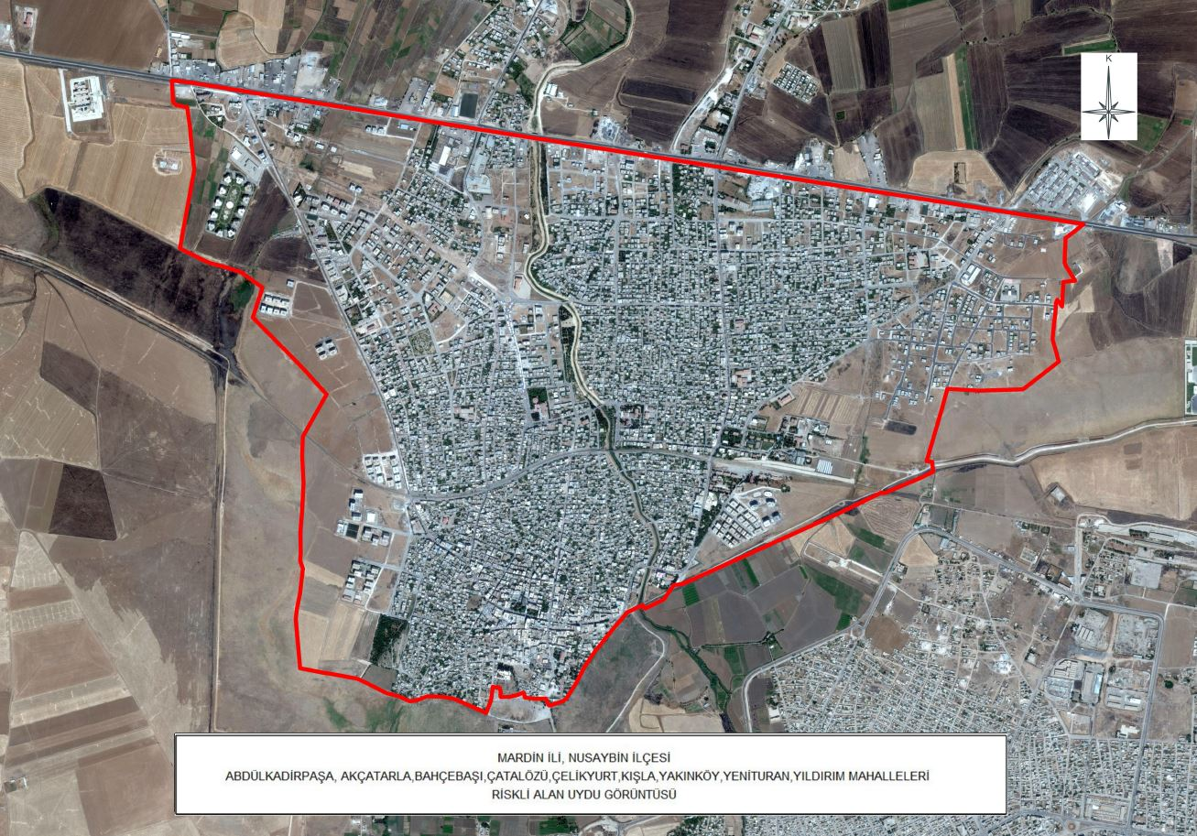
NUSAYBİN İLÇESİNDE RİSKLİ ALAN KARARI
İlimiz Nusaybin İlçesi
Sınırlarında kalan
yaklaşık 785,91
Hektarlık alan,
6306 sayılı Kanun
Uyarınca 07.09.2016
tarihli ve 2016/9141
sayılı Bakanlar Kurulu
Kararı ile 09.09.2016
tarih ve 29826 sayılı
Resmi Gazete’ de
Yayımlanarak Riskli
Alan ilan edilmiştir.
ALTYAPI VE KENTSEL DÖNÜŞÜM HİZ. ŞUBE MÜD.

Slide 16
NUSAYBİN İLÇESİNDE TOKİ BORÇLANMALARI
Bakanlığımız talimatı Müdürlüğümüz veya MUAD Planlama firması ile TOKİ konut-işyerleri için uzlaşma sağlayıp borçlanan hak sahiplerinden 09/02/2026 tarihi itibarı ile 2.371 hak sahibinin borcu ARAAD bilgi sistemine işlenmiştir.
-Toplam borçlanma = 242.655.417 TL
-Toplam ödenen = 158.359.266 TL
-Toplam Gecikmiş ve ödenmeyen = 65.951.550 TL
ALTYAPI VE KENTSEL DÖNÜŞÜM HİZ. ŞUBE MÜD.

Slide 17
KENTSEL DÖNÜŞÜM MÜDÜRLÜGÜ OLARAK
Bakanlığımızca yapılan ihale sonucu 30/01/2017 tarihinden 18/11/2019 kadar Hak Sahipliği tespiti, kira listelerin düzenlenmesi, noter kura listelerin hazırlanması ve TOKİ konut-işyerlerinin dağıtımı ihaleyi alan MUAD Planlama Firması tarafından yürütülmüş, Bakanlığımızın 18/11/2019 tarih ve 270928 sayılı yazısı ile Müdürlüğümüz yetkilendirilmiştir.
Bakanlığımız tarafından MUAD Planlama Firmasının hak sahipleri ile imzaladıkları kesin sözleşmeler incelenmiş ve Bakanlığımız talimatı ile Müdürlüğümüzce de söz konusu kesin sözleşmeler incelenerek, sözleşmesi hatalı olanlar, arsa payına borçlanacak ve noter kurasında çıkıp teslim almayan yaklaşık 626 vatandaşa tebligat gönderilmiş. Tebligat gidip sözleşmesi güncellenen hak sahiplerinden toplam yaklaşık 120 adet konut ve 13 adet işyeri geri alınarak başka hak sahiplerine dağıtımı yapılmıştır. Tebligat gidip şu ana kadar uzlaşma sağlamayan yaklaşık 160 hak sahibi bulunmakta olup, hak sahiplerinin borcu ARAAD sistemine tanımlanmış olup, resen borçlandırma ile ilgili iş ve işlemler devam etmektedir.
ALTYAPI VE KENTSEL DÖNÜŞÜM HİZ. ŞUBE MÜD.

Slide 18
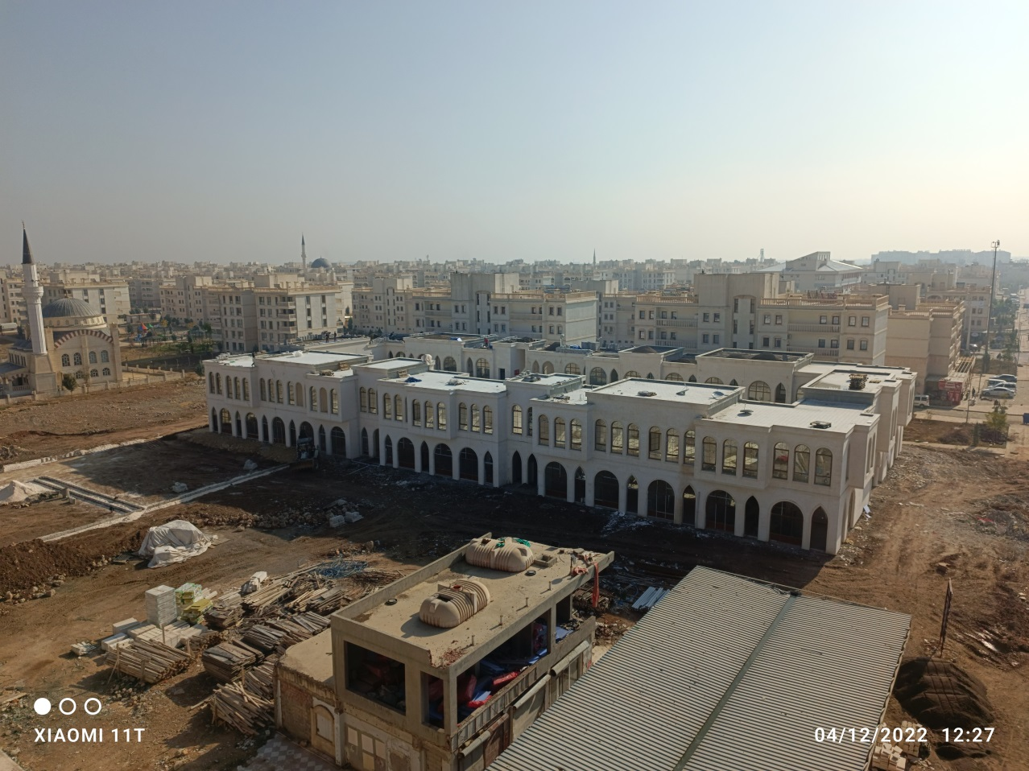
KENTSEL DÖNÜŞÜM MÜDÜRLÜGÜ OLARAK
Mardin İli Nusaybin İlçesi 52 Dükkânlı Ticaret Merkezi İnşaatı İle Altyapı Ve Çevre Düzenlenmesi İşi kapsamında toplam satılabilir 52 adet 4.203 m2’lik işyerleri yapılmış, Başkanlığımız talimatı ile duyuru yapılarak talepler alınmıştır.
Başkanlığımızın talimatları doğrultusunda hak sahiplerine dağıtımlar yapılacaktır.
ALTYAPI VE KENTSEL DÖNÜŞÜM HİZ. ŞUBE MÜD.

Slide 19
KENTSEL DÖNÜŞÜM MÜDÜRLÜGÜ OLARAK
*Arsası TOKİ alanında kalıp konut & işyeri için uzlaşma sağlayan :2.422 kişi
*Tapusuz - işgalci olup uzlaşma sağlayan : 74 kişi
*Proje dışında arsası kalıp uzlaşma sağlayan : 477 kişi
*Trampa için uzlaşma sağlayan : 138 kişi
*Nakdi ödeme için uzlaşma sağlayan : 103 kişi
*TOPLAM Uzlaşma sağlanan :3.214 kişi
*Uzlaşma sağlamayıp nakdi ödeme talebinde bulunan yaklaşık : 380 kişi
*Nakdi ödemesi yapılan yaklaşık : 103 kişi
*Danıştay 6. Dairesinin 2022 tarihinde Riskli Alandaki ‘18. madde’ İmar uygulamasını iptal etmesi nedeni ile ödemeler geçici olarak durdurulmuştur.
ALTYAPI VE KENTSEL DÖNÜŞÜM HİZ. ŞUBE MÜD.

Slide 20
KENTSEL DÖNÜŞÜM MÜDÜRLÜGÜ OLARAK
NUSAYBİN RİSKLİ ALAN KİRA YARDIM BİLGİLERİ
Yılı Kira Tutarı
2017 : 39.438.265 TL
2018 : 83.369.580 TL
2019 : 10.464.736 TL
2020-2021(Ek Kira) : 23.861.284 TL
TOPLAM :157.133.866 TL
ALTYAPI VE KENTSEL DÖNÜŞÜM HİZ. ŞUBE MÜD.

Slide 21
İMAR VE PLANLAMA ŞUBE MÜD.
İMAR VE PLANLAMA ŞUBE MÜDÜRLÜĞÜ

Slide 22
ŞUBEMİZCE YAPILAN İŞ VE İŞLEMLER
İŞ VE İŞLEMLER
2025 YILI 2026 YILI
Kurum Görüşleri, İmar Barışı İşlemleri 834 59
Jeolojik Etüt Raporlarının İncelenmesi,
Onaylanması ve Diğer İşlemler 16 9
Düzenlenen Yapı Ruhsatı,
Yapı İnşaat İzin Belgesi 20 0
TOPLAM 870 68
İMAR VE PLANLAMA ŞUBE MÜD.

Slide 23
PROJE VE YAPIM ŞUBE MÜD.
PROJE VE YAPIM ŞUBE MÜDÜRLÜĞÜ

Slide 24
PROJE VE YAPIM ŞUBE MÜD.
FAALİYETLER İCMALİ
YAPILAN İŞ VE İŞLEMLER 2022 2023 2024 2025 2026
Öd.Tem.Esas Tah.Bed.Hes. :112 101 28 52 3
Yak. Mal. Haz. : 69 32 4 12 1
Teknik Eleman Görev. : 63 117 16 105 7
Teknik Rapor Hazırlanması : 59 591 32 55 0
TOPLAM :303 841 80 224 21

Slide 25
PROJE VE YAPIM ŞUBE MÜD.
YATIRIM PROGRAMI KAPSAMINDA YAPILAN İŞLER
YAPIM ve ONARIM İŞLERİ İş Türü Söz.Bedeli Bitiş Tarihi
-CSB İl Md. Hizmet Binası İşi Yapım 117.666.000 2025 Geçici Kabul Yapıldı
-Yeşili Kentsel Dönüşüm İşi Yapım 279.000.000 2024 Geçici Kabul Yapıldı
-Mazıdağı İlçe Jandarma İşi Yapım 64.949.000 2025 Geçici Kabul Aşamasında
-Yeşilli Gül ve Tepebaşı Yapım 1.062.000.000 2026 Temel Kazı çalışması
-Midyat Kentsel Dönüşüm İşi Proje 1.358.495.000 2025 İhale dosyası hazırlanıyor

Slide 26
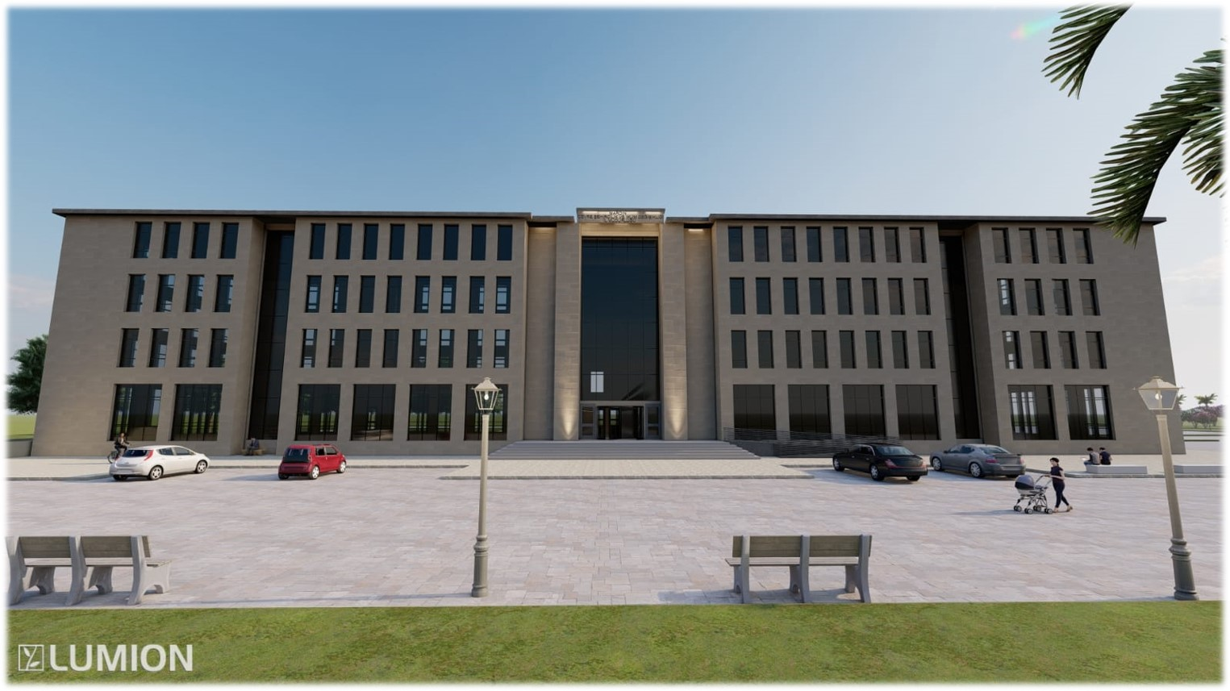
PROJE VE YAPIM ŞUBE MÜD.
YATIRIM PROGRAMI KAPSAMINDA YAPILAN İŞLER
Çevre Şehircilik ve İklim Değişikliği İl Müdürlüğü işi

Slide 27
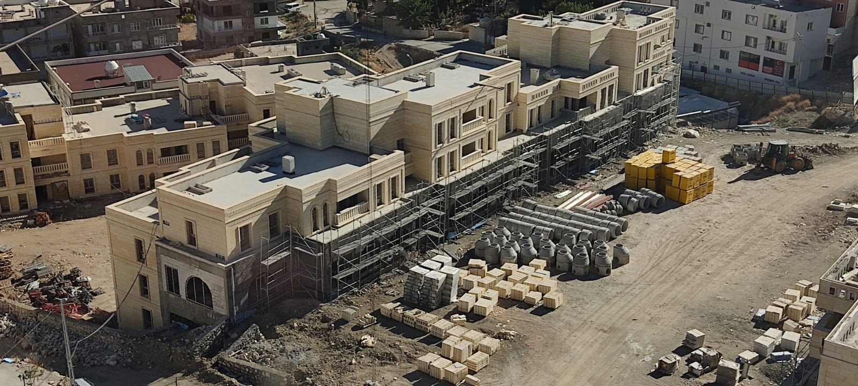
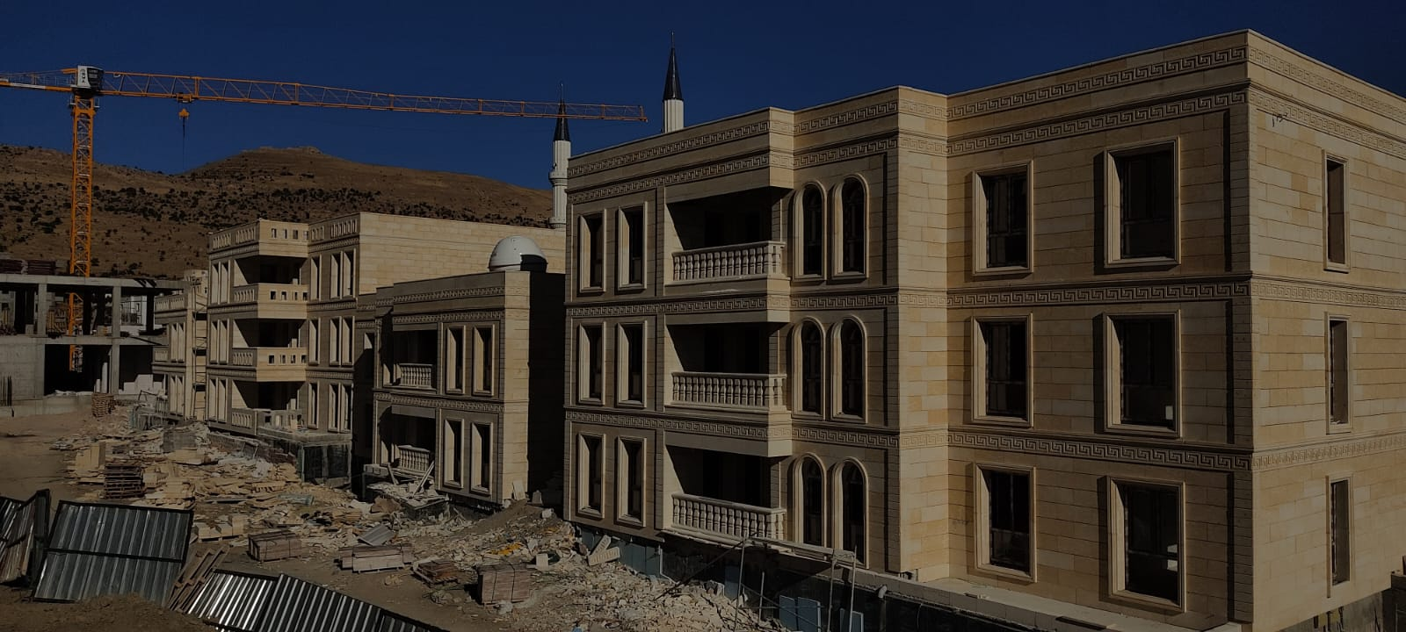
PROJE VE YAPIM ŞUBE MÜD.
YATIRIM PROGRAMI KAPSAMINDA YAPILAN İŞLER
Yeşilli Kentsel Dönüşüm İşi
YEŞİLLİ İLÇESİ KENTSEL DÖNÜŞÜM YAPIM İŞİ

Slide 28
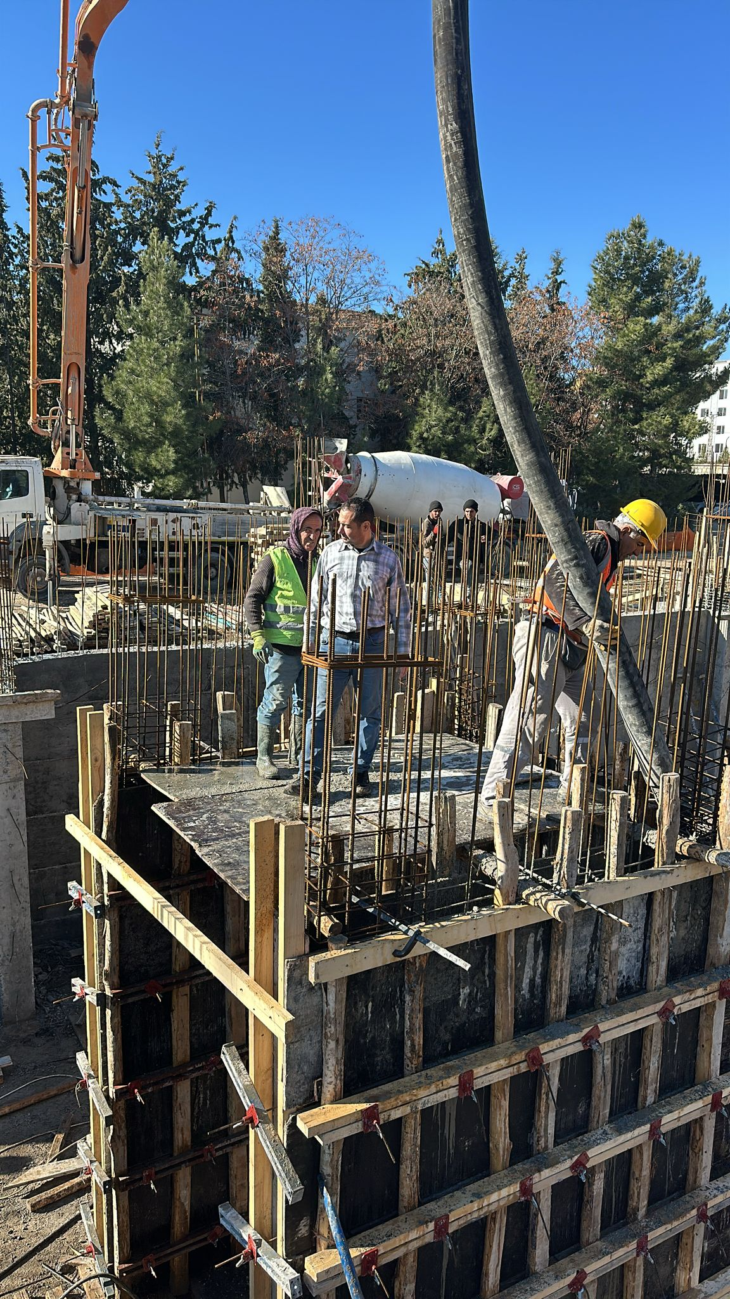
PROJE VE YAPIM ŞUBE MÜD.
YATIRIM PROGRAMI KAPSAMINDA YAPILAN İŞLER
Mazıdağı İlçe Jan.K.LIĞI 24 Üniteli Vrd.YatAKHANE İnşaatı

Slide 29
PROJE VE YAPIM ŞUBE MÜD.
YATIRIM PROGRAMI KAPSAMINDA YAPILAN İŞLER
Aktif Durumda Olan Konut Yapı Kooperatifleri 22
Aktif Durumda Olan Toplu İşyeri Yapı Kooperatifleri 9
Aktif Durumda Olan Küçük Sanayi Sitesi Yapı Koop. 12
Aktif Durumda Koop. Sayısı 39
Tasfiye Halinde Olan Kooperatifler 26
Terkini Yapılan Kooperatif 181
Münfesih Durumunda Olan Kooperatifler 21
Toplam Kooperatif Sayısı 271

Slide 30
YAPI DENETİMİ VE YAPI MALZ. ŞUBE MÜD.
YAPI DENETİMİ YAPI MALZEMELERİ ŞUBE MÜDÜRLÜĞÜ

Slide 31
PROJE VE YAPIM ŞUBE MÜD.
YAPI DENETİM UYGULAMALARI
İlimizde faaliyet gösteren 26 adet yapı denetim kuruluşu, 3 adet Yapı Malzemeleri Laboratuvarı bulunmaktadır. İlimizde yapı denetim kuruluşlarının denetimi altında 8.055.836 m2 aktif denetlenen alan, 1879 adet aktif iş sayısı bulunmaktadır.
Yapı Denetim Firmaları için;
2025 yılında 125 adet büro ve 148 adet şantiye olmak üzere toplam 273 adet denetim yapılmıştır.
2026 yılında 8 adet büro ve 4 adet şantiye olmak üzere toplam 12 adet denetim yapılmıştır.
İlimizde, 229 Denetçi, 467 YKE Mimar/Mühendis, 108 Yardımcı Kontrol elemanı yapı denetim firmalarında görev almaktadır.

Slide 32
PROJE VE YAPIM ŞUBE MÜD.
YAPI DENETİM UYGULAMALARI
Müteahhitlik Yetki Belge Numarası:
İlimizde;
Toplam Müteahhit Sayısı : 3615
Aktif Müteahhit Sayısı : 3598
Aktif Toplam Başvuru Sayısı : 5051
Aktif Başvuru Sayısı : 3044
Müteahhitlik Yetki Grubu:
2025 yılında 229 adet Yetki Belge Numarası Tahsisi yapılmıştır.
2026 yılında 25 adet Yetki Belge Numarası Tahsisi yapılmıştır.

Slide 33
PROJE VE YAPIM ŞUBE MÜD.
YAPI DENETİM UYGULAMALARI
DENETİM SAYILARI
2025 yılı içerisinde 61 adet PGD denetimi ve 130 adet Hazır Beton
Denetimi olmak üzere toplam; 191 adet denetim gerçekleştirilmiştir.
2026 yılı içerisinde 15 adet PGD denetimi ve 11 adet Hazır Beton
Denetimi olmak üzere toplam; 26 adet denetim gerçekleştirilmiştir.

Slide 34
PROJE VE YAPIM ŞUBE MÜD.
YAPI DENETİM UYGULAMALARI
ENERJİ KİMLİK BELGESİ;
2025 yılında toplam 60 adet EKB dosyası talep edilmiş bunların 60 adeti incelenmiştir. 8 firma/şahıs hakkında 2 ay hizmeti askıya alma/süresiz olarak askıya alma yaptırımı uygulanarak veriler sisteme yüklenmiştir.
2026 yılında toplam 7 adet EKB dosyası talep edilmiş bunların 7 adeti incelenmiştir. 1 firma/şahıs hakkında 2 ay hizmeti askıya alma/süresiz olarak askıya alma yaptırımı uygulanarak veriler sisteme yüklenmiştir.

Slide 35
YEREL YÖNETİMLER ŞUBE MÜD.
YEREL YÖNETİMLER ŞUBE MÜDÜRLÜĞÜ

Slide 36
PROJE VE YAPIM ŞUBE MÜD.
YAPI DENETİM UYGULAMALARI
EVRAK SAYISI GELEN GİDEN
2025 YILI (01 Ocak - 31 Aralık arası) 591 250
2026 YILI (01 Ocak-01 Şubat arası) 70 24
4982 SAYILI KANUN KAPSAMINDA
2025 YILI (01 Ocak - 31 Aralık arası) 1
2026 YILI (01 Ocak-01 Şubat arası) -
KAMU YARARI KARARI
2025 Yılı (01 Ocak 2025- 31 Aralık 2025 arası) 1
2026 Yılı (01 Ocak -01 Şubat arası) -
GEÇİCİ GÖREVLENDİRME İŞ VE İŞLEMLERİ
2025 Yılı (01 Ocak 2025- 31 Aralık 2025 arası) 8
2026 Yılı (01 Ocak -01 Şubat arası) 2

Slide 37
TABİAT VARLIKLARINI KORUMA ŞUBE MÜD.
TABİAT VARLIKLARINI KORUMA ŞUBE MÜDÜRLÜĞÜ

Slide 38


EKOLOJİK TEMELLİ (ETBAR) ENVANTERİ
Germiab Kaynağı Mardin Dargeçit
Harmanlı Volkan Konisi Mardin Derik
Dot Tepesi Kalderası Mardin Derik
Grekot Kalderası Mardin Derik
Kelektepe Volkan Konisi Mardin Derik
Kuşçu Kalderası Mardin Derik
Üçtepe Kalderası Mardin Derik
Mercimektepe Volkan Konisi Mardin Derik
Beştepe Kalderası Mardin Derik
Gırkemin Volkan Konisi Mardin Derik
Derinsu Kaya Mağarası ve Göleti Mardin Derik
Bozbayır Kalderası Mardin Derik
Beyazsu Vadisi Mardin Nusaybin
Dibek Dağı Mardin Nusaybin
Sürgücü Balıklıgöl Mardin Savur
TABİAT VARLIKLARINI KORUMA ŞUBE MÜD.

Slide 39
TESCİLLİ ANIT AĞAÇLAR
İL İLÇE MAHALLE MEVKİ CİNSİ ADET
MARDİN Artuklu Savurkapı Doğu Çınarı 3
MARDİN Artuklu Yalım Vadisafa Doğu Çınarı 1
MARDİN Artuklu Yalım Vadisafa Doğu Çınarı 1
MARDİN Artuklu Kabala Köycivarı Doğu Çınarı 1
MARDİN Dargeçit Suçatı Köy Yanı Menengiç 1
MARDİN Dargeçit Tanyeri Köyiçi Palamut Meşesi 1
MARDİN Midyat Acırlı Alas Önü Meşe Çitlenbik 7
MARDİN Yeşilli Kütüklü Ova Palamut Meşesi 1
TABİAT VARLIKLARINI KORUMA ŞUBE MÜD.

Slide 40
TESCİLLİ MAĞARA-KALDERA-VOLKAN KONİSİ
İLÇE MAHALLE MEVKİ ADI SİT STATÜSÜ
MAĞARALAR
Derik Derinsu Köyiçi Kaya Mağarası ve Göleti Korunması Gerekli
KALDERA
Derik Grekot Kalderası 1.Derece Doğal Sit Alanı
VOLKAN KONİSİ
Derik Kelektepe Volkan Konisi Nitelikli Doğal Koruma Alanı
Derik Kuşçu Krateri Nitelikli Doğal Koruma Alanı
Derik Mercimektepe Volkan Konisi Nitelikli Doğal Koruma Alanı
Derik Üçtepe Volkan Konisi Nitelikli Doğal Koruma Alanı
TABİAT VARLIKLARINI KORUMA ŞUBE MÜD.

Slide 41
MİLLİ EMLAK MÜD.
MİLLİ EMLAK MÜDÜRLÜĞÜ

Slide 42
MİLLİ EMLAK MÜD.
TAŞINMAZ ENVANTER DURUMU
İlimiz sınırları içerisinde 45.060 adet ve 3.447.047.635 m2 yüzölçümlü Hazineye ait taşınmaz (Tescilli, DHTA ve İlişikli) bulunmaktadır. Aşağıdaki tabloda tescilli taşınmazların detayları gösterilmiştir.
TAŞINMAZIN CİNSİ ADEDİ HAZİNE YÜZÖLÇÜMÜ(m2)
Arazi 15.802 683.145.061
Arsa 12.304 20.381.750
Bağ-Bahçe 1.255 9.233.534
Bina 3.050 7.891.298
Boşluk 11 50.204
Tarla 7.866 400.841.123
Orman 3.824 2.231.306.346
Orta Malları 651 69.663.460
Su ve Su Ürünü Alanları 103 2.558.963
Tarihi ve Kültürel Alanlar 26 539.037
Maden ve Ocak Alanları 21 961.328
GENEL TOPLAM 44.913 3.426.572.104

Slide 43
MİLLİ EMLAK MÜD.
TAHSİSLİ TAŞINMAZ DURUMU
İlimizdeki Hazine taşınmazlarından 5180 adet ve toplam 1.946.918.633 m2 yüzölçümlü kısmı kamu hizmetlerinde kullanılmak için Müdürlüğümüzce kamu kurum ve kuruluşlarına tahsis edilmiştir.
Bu taşınmazlardan 3662 adedi Genel bütçe kapsamındaki idarelere, 1309 adedi Özel bütçeli idarelere, 103 adedi Mahalli idarelere, kalanı ise diğer kamu kurumlarına tahsislidir.

Slide 44
MİLLİ EMLAK MÜD.
SATIŞ (2024 İL GENELİ)
İl Adı Yasal Dayanak Satış Adedi Satın Alınan m2 Toplam Satış (₺)
MARDİN 2886 / 45 13 19.482 39.555.000
______________________________________________________________________________
Toplam: 19.482 39.555.000

Slide 45
MİLLİ EMLAK MÜD.
ÖZEL KANUN KAPSAMINDA SATIŞ (1)
Kamu Konutları Satışı
İlimiz sınırları içerisinde kat mülkiyeti ve Bakanlığımızca satış talimatı verilen 51 adet konuttan 2020 yılında 13 adedinin satışı yapılarak 3.296.150 TL 2021 ve 2022 yılında ise 36 adedinin satışı yapılarak 18.587.350 TL gelir sağlanmıştır.
Satılamayan iki adet Kamu konutları ise Valilik Makamının (Defterdarlık Personel Müdürlüğü) talimatı Bakanlığımıza intikal ettirilmiş, ancak bu güne kadar cevap alınamadığından satılamamıştır. Lojmanlardan birinde Büyükşehir Belediyesi Genel Sekreteri, diğerinde ise Defterdar ikamet etmektedir. 2026 yılı içerisinde lojman satışı yapılmamakla birlikte, daha önce satışı yapılanların taksitlerinin tahsiline devam edilmektedir.

Slide 46
MİLLİ EMLAK MÜD.
ÖZEL KANUN KAPSAMINDA SATIŞ (2)
6292 S.K 12. maddesi kapsamında (tarım arazisi) Satışı
İlimiz sınırları içerisinde bu kapsamda 338 hak sahibine toplam 254 adet ve toplam 8.460.855,00 m2 yüzölçümlü tarım arazisinin satışı yapılmış olup, bu kanun kapsamında satış süreci devam etmektedir.
2/B Satışı
İlimiz sınırları içerisinde 2/B kapsamında Kadastro Müdürlüğünce hak sahipliği tespit çalışması henüz yapılmadığından bu kapsamda İlimizde henüz 2/B satışı gerçekleşmemiştir.

Slide 47
MİLLİ EMLAK MÜD.
TARIM ARAZİSİ DOĞRUDAN KİRALAMA
MEBİS kayıtlarından alınan verilere göre 4706 Sayılı Kanunun Ek
6. Maddesi kapsamında bugüne kadar 536 hak sahibine, 322 adet taşınmaz
(11.085.350 m2’lik alan) tarım arazisi olarak hak sahiplerine doğrudan
10 yıl süreyle kiralanmıştır. Hak sahiplerine kiralama işlemleri devam
etmektedir.

Slide 48
MİLLİ EMLAK MÜD.
SON 5 YILLIK GELİR DURUMU (İl Geneli)
YILLAR İTİBARİYLE MİLLİ EMLAK GELİRLERİ
GELİR TÜRÜ 2021 2022 2023 2024 2025
LOJMAN KİRA 10.021.608 11.382.595 12.308.290 18.319.375 26.411.805
ECRİMİSİL GELİRİ 2.275.404 2.727.894 3.865.798 5.388.841 6.171.914
KİRA GELİRİ 2.040.861 2.494.724 3.551.422 7.118.197 10.153.625
İRTİFAK HAKKI GELİRLERİ 873.652 1.695.473 2.723.251 3.700.473 7.679.646
DİĞER SATIŞLAR 13.148.858 9.358.185 41.336.752 53.165.834 51.507.241
LOJMAN SATIŞ GELİRİ 4.042.146 3.377.941 1.830.272 1.634.341 2.094.971
TARIM ARAZİSİ SATIŞ 21.294 8.028.196 32.996.030 71.075.554 17.648.067
TAŞINIR SATIŞ GELİRLERİ 251.650 1.347.585 259.350 87.240 227.960
__________________________________________________________________________________
TOPLAM 32.675.473 40.412.592 98.871.165 160.489.856 121.895.230

